Slide 1
Chủ cửa hàng
NV bán hàng

Slide 2
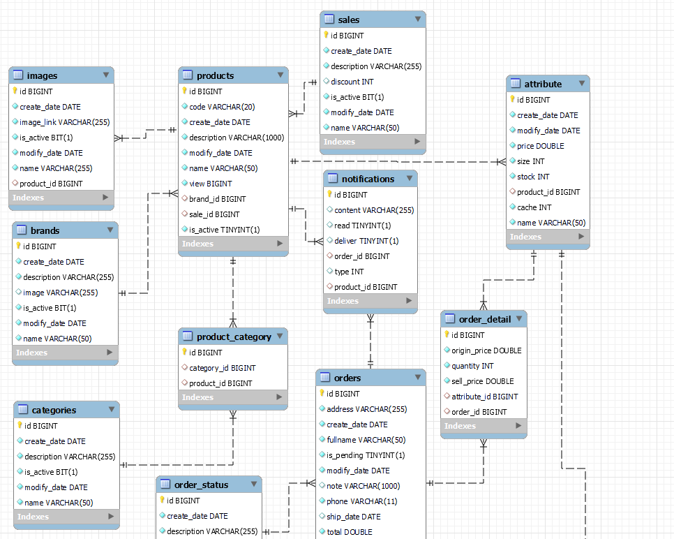
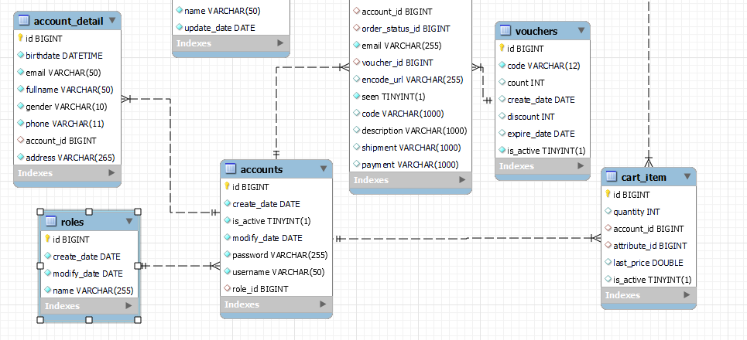

Slide 3
ĐĂNG NHẬP
Tài khoản
Mật khẩu
Đăng nhập
Chưa có tài khoản? Đăng ký ngay

Slide 4


Trang chủ
Danh mục
Giỏ hàng
Chính sách
Tìm kiếm sản phẩm
Tài khoản
Tên: xxxxxx
Giá bán:xx đ
Giá niêm yết:xx đ
Số lượng:123
Mô tả: xxxxxxx
Tên: xxxxxx
Giá bán:xx đ
Giá niêm yết:xx đ
Số lượng:123
Mô tả: xxxxxxx
Tên: xxxxxx
Giá bán:xx đ
Giá niêm yết:xx đ
Số lượng:123
Mô tả: xxxxxxx
Tên: xxxxxx
Giá bán:xx đ
Giá niêm yết:xx đ
Số lượng:123
Mô tả: xxxxxxx
Thêm vào giỏ hàng
Thêm vào giỏ hàng
Thêm vào giỏ hàng
Thêm vào giỏ hàng
Liên hệ và hỗ trợ
Xxxxxxxxx
xxxxxxxx
xxxxxx
Giờ làm việc
Xxxxxxxxx
xxxxxxxx
xxxxxx
Hệ thống cửa hàng
Xxxxxxxxx
xxxxxxxx
xxxxxx

Slide 5
Trang chủ
Danh mục
Giỏ hàng
Chính sách
Tìm kiếm sản phẩm
Tài khoản
Danh mục
Danh mục
Danh mục xxx
Tên: xxxxxx
Giá bán:xx đ
Giá niêm yết:xx đ
Số lượng:123
Mô tả: xxxxxxx
Tên: xxxxxx
Giá bán:xx đ
Giá niêm yết:xx đ
Số lượng:123
Mô tả: xxxxxxx
Tên: xxxxxx
Giá bán:xx đ
Giá niêm yết:xx đ
Số lượng:123
Mô tả: xxxxxxx
Tên: xxxxxx
Giá bán:xx đ
Giá niêm yết:xx đ
Số lượng:123
Mô tả: xxxxxxx
Danh mục xxx
Danh mục xxx
Danh mục xxx
Danh mục xxx
Thêm vào giỏ hàng
Thêm vào giỏ hàng
Thêm vào giỏ hàng
Thêm vào giỏ hàng
Danh mục xxx
Giá
Tên: xxxxxx
Giá bán:xx đ
Giá niêm yết:xx đ
Số lượng:123
Mô tả: xxxxxxx
Tên: xxxxxx
Giá bán:xx đ
Giá niêm yết:xx đ
Số lượng:123
Mô tả: xxxxxxx
Tên: xxxxxx
Giá bán:xx đ
Giá niêm yết:xx đ
Số lượng:123
Mô tả: xxxxxxx
Tên: xxxxxx
Giá bán:xx đ
Giá niêm yết:xx đ
Số lượng:123
Mô tả: xxxxxxx
Dưới xxx đ
Từ xx – xxx đ
Từ xx – xxx đ
Từ xx – xxx đ
Thêm vào giỏ hàng
Thêm vào giỏ hàng
Thêm vào giỏ hàng
Thêm vào giỏ hàng
Từ xx – xxx đ
Trên xxxx đ

Slide 6

Trang chủ
Danh mục
Giỏ hàng
Chính sách
Tìm kiếm sản phẩm
Tài khoản
Chi tiết sản phẩm
Tên: xxxxxxxxxxxxxxxxxxxxxxxxxxxx
Giá bán: xxxx VNĐ
Giá gốc: xxxx VND
Số lượng: xx
Thêm vào giỏ hàng
Đến giỏ hàng
Mô tả sản phẩm
xxxxxxxxxxxxxxxxxxxxxxxxxxxxxxxxxxxxxxxx
Sản phẩm tương tự
Tên: xxxxxx
Giá bán:xx đ
Giá niêm yết:xx đ
Số lượng:123
Tên: xxxxxx
Giá bán:xx đ
Giá niêm yết:xx đ
Số lượng:123
Tên: xxxxxx
Giá bán:xx đ
Giá niêm yết:xx đ
Số lượng:123
Tên: xxxxxx
Giá bán:xx đ
Giá niêm yết:xx đ
Số lượng:123
Thêm vào giỏ hàng
Thêm vào giỏ hàng
Thêm vào giỏ hàng
Thêm vào giỏ hàng

Slide 7


Trang chủ
Danh mục
Giỏ hàng
Chính sách
Tìm kiếm sản phẩm
Tài khoản
Giỏ hàng
Giỏ hàng của bạn
Chọn | Ảnh | Tên | Đơn giá | Số lượng | Thành tiền | Xóa
 |  | LapTopXX | 1000 đ | 1 | 1000đ
 |  | LapTopXX | 2000 đ | 2 | 4000đ
 |  | LapTopXX | 3000 đ | 3 | 9000đ
Mua hàng

